Slide 1
Κεφάλαιο Η2
Ο νόμος του Gauss

Slide 2
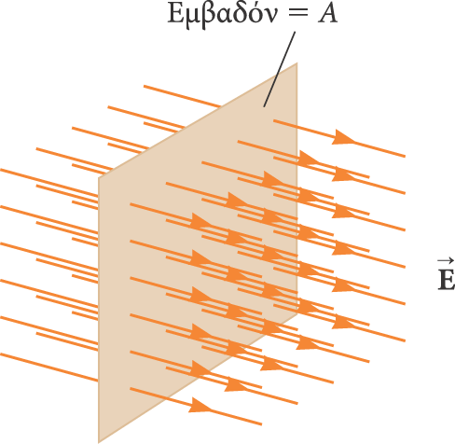
Ηλεκτρική ροή
Η ηλεκτρική ροή ορίζεται ως το γινόμενο του μέτρου E του ηλεκτρικού πεδίου επί το εμβαδόν A της επιφάνειας που είναι κάθετη στις γραμμές του πεδίου.
Μονάδες ηλεκτρικής ροής:
Η ηλεκτρική ροή είναι ανάλογη του πλήθους των γραμμών του ηλεκτρικού πεδίου που διαπερνούν την επιφάνεια Α.
Ενότητα Η2.1

Slide 3
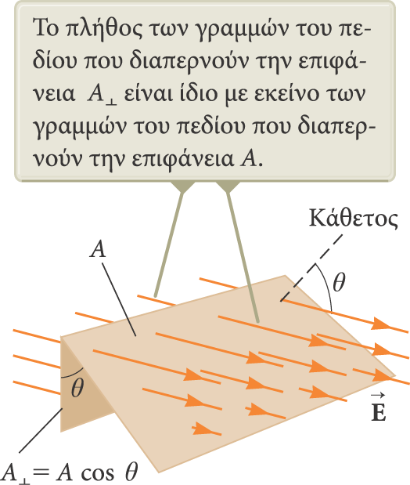
Η ηλεκτρική ροή που διέρχεται από μια τυχαία επιφάνεια υπό γωνία
Οι γραμμές του πεδίου μπορεί να σχηματίζουν γωνία θ με την κάθετο στην επιφάνεια.
Σε αυτή την περίπτωση, η ηλεκτρική ροή γράφεται:
Ενότητα Η2.1

Slide 4
Ηλεκτρική ροή – Κατανόηση της εξίσωσης
Η ηλεκτρική ροή έχει μέγιστη τιμή όταν η επιφάνεια είναι κάθετη στο πεδίο.
θ = 0°
Η ηλεκτρική ροή έχει μηδενική τιμή όταν η επιφάνεια είναι παράλληλη στο πεδίο.
θ = 90°
Ενότητα Η2.1

Slide 5
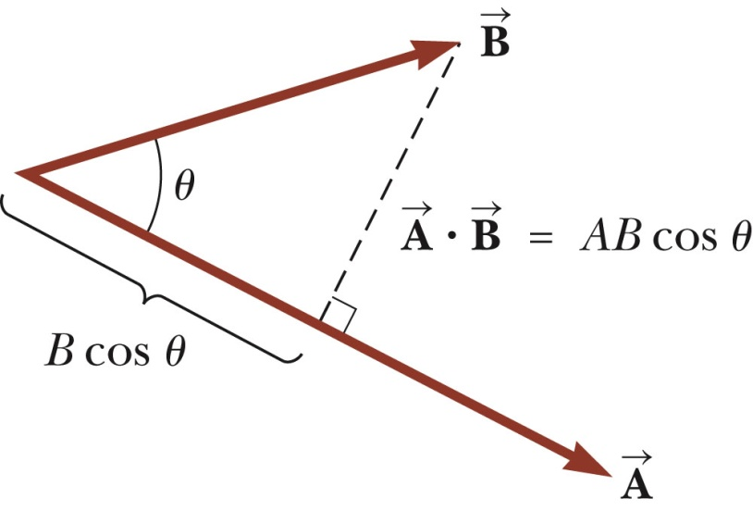
Εσωτερικό γινόμενο δύο διανυσμάτων
Το γινόμενο AB cosθ (των μέτρων δύο διανυσμάτων επί το συνημίτονο της μεταξύ τους γωνίας) το οποίο συναντάμε συχνά στην επιστήμη
το συμβολίζουμε με
και το ονομάζουμε εσωτερικό ή βαθμωτό γινόμενο των δύο διανυσμάτων
Ενότητα Μ7.3

Slide 6
Εσωτερικό γινόμενο (συνέχεια)
Στο εσωτερικό γινόμενο ισχύει η αντιμεταθετική ιδιότητα.
Στο εσωτερικό γινόμενο ισχύει η επιμεριστική ιδιότητα του πολλαπλασιασμού.
Ενότητα Μ7.3

Slide 7
Εσωτερικό γινόμενο (συνέχεια)
Όταν τα διανύσματα είναι εκφρασμένα σε μορφή συνιστωσών:
το εσωτερικό τους γινόμενο γράφεται (γιατί ;)
Επομένως,
Ενότητα Μ7.3

Slide 8
Η ροή σαν εσωτερικό γινόμενο διανυσμάτων
Αν αντικαταστήσουμε στην εξίσωση
Φ_{E} = EA cos θ
της ηλεκτρικής ροής, παίρνουμε
A
όπου είναι ένα κάθετο διάνυσμα στην επιφάνεια με μέτρο όσο και το εμβαδόν A της επιφάνειας
Προσοχή: Η σχέση Φ_{E} = EA cos θ ή ισχύει μόνο για ομογενές πεδίο, δηλαδή, για πεδίο έχει την ίδια τιμή παντού σε όλα τα σημεία της επιφάνειας. Όταν το πεδίο είναι ανομοιογενές ;;;
Ενότητα Μ7.3

Slide 9
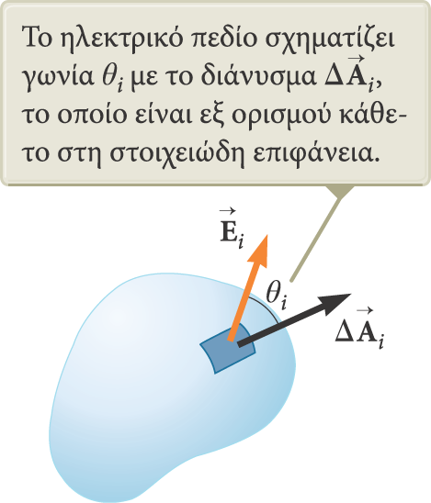
Ηλεκτρική ροή – Γενικά
Στην πιο γενική περίπτωση, όταν η επιφάνεια δεν είναι επίπεδη ή το πεδίο δεν είναι ομογενές, εξετάζουμε ένα στοιχειώδες τμήμα της επιφάνειας εμβαδού ΔΑ_{i} .
Η ροή μέσα από το ΔΑ_{i} είναι
Αθροίζοντας σε όλη την επιφάνεια, βρίσκουμε την ολική ροή
Ενότητα Η2.1

Slide 10
Ηλεκτρική ροή – Γενικά: Από το άθροισμα στο ολοκλήρωμα
Παίρνοντας το όριο, όπου το ΔA γίνεται απειροστά μικρό, dA, έχουμε το γενικό ορισμό της ηλεκτρικής ροής ενός τυχαίου πεδίου (ομογενούς ή μη) που διέρχεται μέσα από μια τυχαία επιφάνεια
d
Ενότητα Η2.1

Slide 11
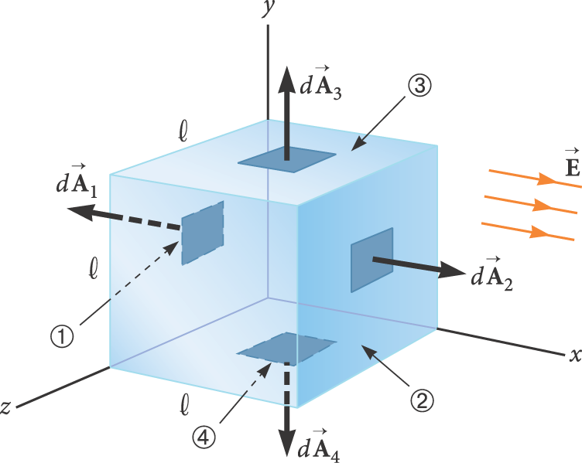
Παράδειγμα Η2.1 Ροή που διέρχεται από κύβο Θεωρήστε ένα ομογενές ηλεκτρικό πεδίο Ε σε έναν κενό χώρο, προσανατολισμένο προς τη θετική κατεύθυνση του άξονα x. Στο πεδίο εισάγεται ένας κύβος με μήκος ακμής l και τον προσανατολισμό που φαίνεται στην Εικόνα Η2.5. βρείτε τη συνολική ηλεκτρική ροή που διέρχεται από την επιφάνεια του κύβου.
ΛΥΣΗ
Οι γραμμές του ηλεκτρικού πεδίου διέρχονται κάθετα από δύο έδρες του κύβου και είναι παράλληλες στις άλλες τέσσερις.
Για την έδρα 1, Φ _{Ε} = –E l ²
Για την έδρα 2, Φ _{Ε} = E l ²
Για τις υπόλοιπες έδρες, Φ _{Ε} = 0
Επομένως, Φ _{Ε,συν} = –E l ² + E l ² = 0
Εικόνα Η2.5
Ενότητα Η2.1

Slide 12
Karl Friedrich Gauss
1777–1855
Συνεισέφερε στους παρακάτω τομείς:
Ηλεκτρομαγνητισμό
Θεωρία αριθμών
Στατιστική
Μη ευκλείδεια γεωμετρία
Μηχανική των τροχιών των κομητών
Ήταν ένας από τους ιδρυτές της Γερμανικής Ένωσης Μαγνητισμού.
Η Γ.Ε.Μ. μελετά το μαγνητικό πεδίο της Γης.
Ενότητα Η2.2

Slide 13
Ο νόμος του Gauss
Ο νόμος του Gauss εκφράζει τη γενική σχέση μεταξύ της συνολικής ηλεκτρικής ροής που διέρχεται από μια κλειστή επιφάνεια και του φορτίου που αυτή περιέχει.
Η κλειστή επιφάνεια συχνά λέγεται και επιφάνεια Gauss.
Η μαθηματική μορφή του νόμου του Gauss είναι:
όπου q_{εντός} είναι το συνολικό φορτίο εντός της επιφάνειας και
το ηλεκτρικό πεδίο σε κάθε σημείο της επιφάνειας.
Ενότητα Η2.2

Slide 14
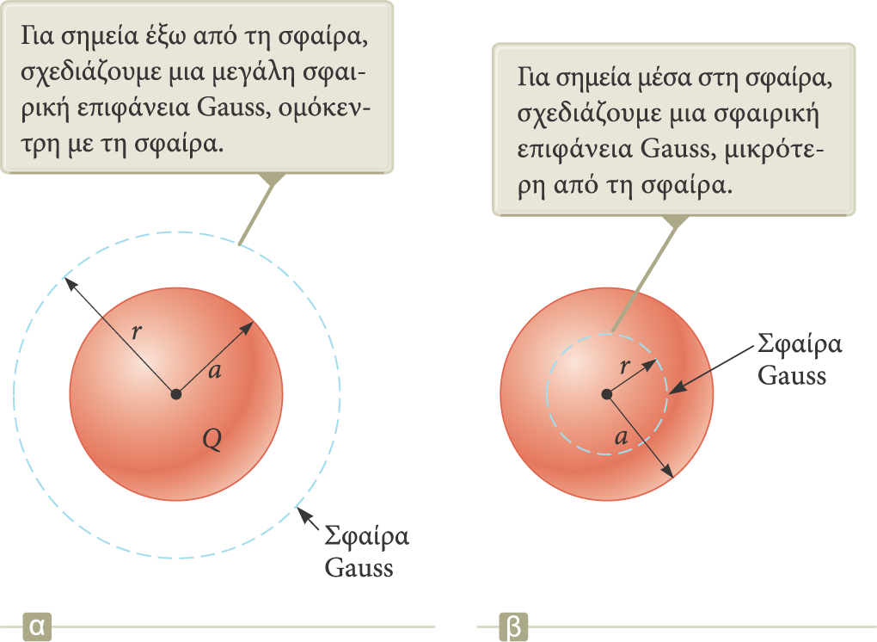
Παράδειγμα Η2.3 Σφαιρικά συμμετρική κατανομή φορτίου Μια μονωτική συμπαγής σφαίρα ακτίνας α είναι έχει ομοιόμορφη χωρική πυκνότητα φορτίου ρ και φέρει συνολικό θετικό φορτίο Q (Εικ. Η2.10).
(Α) Υπολογίστε το μέτρο του ηλεκτρικού πεδίου σε ένα σημείο εκτός της σφαίρας.
ΛΥΣΗ
Επιλέγουμε ως επιφάνεια Gauss μια σφαίρα με r > α (Εικ. Η2.10 α).
Θεωρούμε ένα στοιχειώδες τμήμα της
E
dA
Εικόνα Η2.10

Slide 15
Παράδειγμα Η2.3 (συνέχεια)
(Β) Βρείτε το μέτρο του ηλεκτρικού πεδίου σε ένα σημείο που βρίσκεται εντός της σφαίρας.
ΛΥΣΗ
Επιλέγουμε ως επιφάνεια Gauss μια σφαίρα, με r < α. (Εικ. Η2.10 α).
Έχουμε
q_{εντός} < Q
q_{εντός} = ρ (4/3πr ³) (γιατί ;)
Εικόνα Η2.10
Ενότητα Η2.3

Slide 16
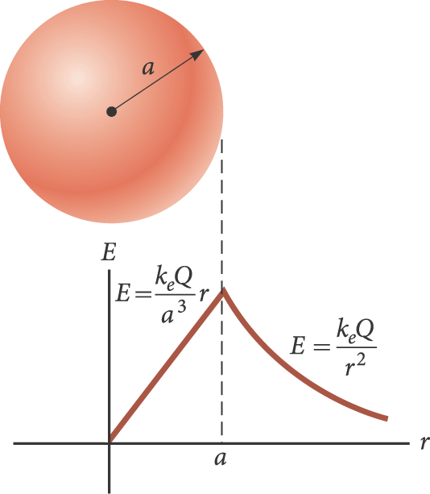
Παράδειγμα Η2.3 (συνέχεια)
Συνολική εικόνα
Στο εσωτερικό της σφαίρας, το E μεταβάλλεται γραμμικά συναρτήσει του r.
Καθώς η ακτίνα r → 0, το πεδίο E → 0.
Στο εξωτερικό της σφαίρας το πεδίο είναι το ίδιο με εκείνο ενός σημειακού φορτίου που βρίσκεται στο κέντρο της σφαίρας.
Ενότητα Η2.3

Slide 17
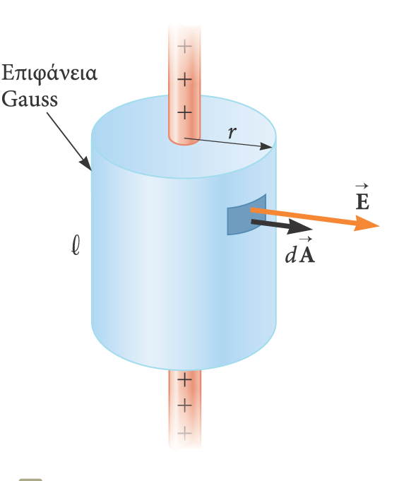
Παράδειγμα Η2.4 Κυλινδρικά συμμετρική κατανομή φορτίου
Βρείτε το ηλεκτρικό πεδίο σε απόσταση r από ένα θετικά φορτισμένο ευθύγραμμο αγωγό απείρου μήκους και σταθερής γραμμικής πυκνότητας φορτίου λ.
ΛΥΣΗ
Επιλέγουμε μια κυλινδρική επιφάνεια Gauss με ακτίνα r και μήκος ℓ (Εικ. Η2.12).
Στο καμπύλο τμήμα της επιφάνειας, το πεδίο έχει σταθερό μέτρο και είναι κάθετο στην επιφάνεια σε κάθε σημείο της.
Υπολογίζουμε το πεδίο χρησιμοποιώντας τον νόμο του Gauss.
Εικόνα Η2.12
Ενότητα Η2.3

Slide 18
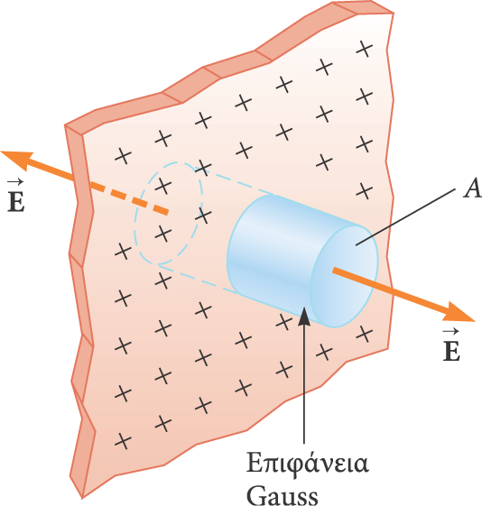
Παράδειγμα Η2.4 Φορτισμένο επίπεδο Βρείτε το ηλεκτρικό πεδίο που δημιουργεί ένα θετικά φορτισμένο επίπεδο απείρων διαστάσεων με ομοιόμορφη επιφανειακή πυκνότητα φορτίου σ.
ΛΥΣΗ
Το πεδίο πρέπει να είναι κάθετο στο επίπεδο και να έχει το ίδιο μέτρο σε όλα τα σημεία που ισαπέχουν από το επίπεδο.
Επιλέγουμε ως επιφάνεια Gauss έναν μικρό κύλινδρο με δύο βάσεις εμβαδού Α και άξονα κάθετο στο φορτισμένο επίπεδο.
Επειδή το πεδίο είναι παράλληλο στην καμπύλη επιφάνεια του κυλίνδρου, το εμβαδόν αυτής της επιφάνειας δεν λαμβάνεται υπόψη στο επιφανειακό ολοκλήρωμα.
Η ροή που διέρχεται από κάθε βάση του κυλίνδρου είναι EA οπότε η συνολική ροή είναι 2EA.

Slide 19
ΛΥΣΗ (συνέχεια)
Το φορτίο του επιπέδου που περιέχεται μέσα στον κύλινδρο είναι σA.
Εφαρμόζουμε τον νόμο του Gauss:
Παρατηρήστε ότι το πεδίο δεν εξαρτάται από την απόσταση r από την πλάκα, επομένως, το πεδίο είναι παντού ομογενές.
Ενότητα Η2.3

Slide 20
Οι ιδιότητες ενός αγωγού που βρίσκεται σε ηλεκτροστατική ισορροπία
Όταν δεν υπάρχει κίνηση φορτίου σε έναν αγωγό, τότε λέμε ότι ο αγωγός είναι σε ηλεκτροστατική ισορροπία.
Ένας αγωγός που βρίσκεται σε ηλεκτροστατική ισορροπία έχει τις παρακάτω ιδιότητες:
Το ηλεκτρικό πεδίο είναι ίσο με μηδέν σε κάθε σημείο του εσωτερικού του αγωγού, είτε ο αγωγός είναι συμπαγής είτε κοίλος.
Αν ο αγωγός είναι μονωμένος και φέρει φορτίο, τότε αυτό βρίσκεται στην επιφάνειά του.
Το ηλεκτρικό πεδίο σε ένα σημείο που βρίσκεται ακριβώς έξω από έναν φορτισμένο αγωγό είναι κάθετο στην επιφάνεια του αγωγού και έχει μέτρο σ/є_{o}, όπου σ είναι η επιφανειακή πυκνότητα φορτίου στο συγκεκριμένο σημείο.
Σε έναν αγωγό με ακανόνιστο σχήμα, η επιφανειακή πυκνότητα φορτίου παίρνει τη μεγαλύτερη τιμή της σε θέσεις όπου η ακτίνα καμπυλότητας της επιφάνειας είναι ελάχιστη.
Ενότητα Η2.4

Slide 21
Ιδιότητα 1: Στο εσωτερικό ενός αγωγού δεν υπάρχει ηλεκτρικό πεδίο
Θεωρούμε μια αγώγιμη πλάκα σε ένα εξωτερικό ηλεκτρικό πεδίο.
Πριν από την εφαρμογή του εξωτερικού πεδίου, τα ελεύθερα ηλεκτρόνια είναι κατανεμημένα ομοιόμορφα σε ολόκληρο τον αγωγό.
Όταν εφαρμοστεί το εξωτερικό πεδίο, τα ελεύθερα ηλεκτρόνια ανακατανέμονται (στη εικόνα δίπλα, μαζεύονται στην αριστερή πλευρά) μέχρι το μέτρο του πεδίου του πεδίου που δημιουργούν να είναι ίσο και αντίθετο με το μέτρο του εξωτερικού πεδίου. Στο εσωτερικό του αγωγού, το συνολικό πεδίο είναι ίσο με μηδέν.
Η ανακατανομή γίνεται μέσα σε 10^{–16} s και μπορεί να θεωρηθεί ακαριαία.
Ενότητα Η2.4

Slide 22
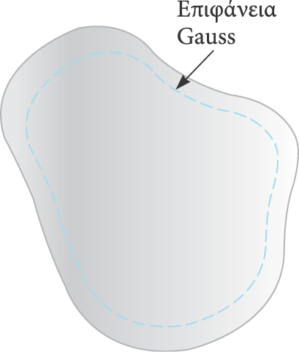
Ιδιότητα 2: Το φορτίο βρίσκεται στην επιφάνεια του αγωγού
Επιλέγουμε μια επιφάνεια Gauss που βρίσκεται στο εσωτερικό του αγωγού, αλλά κοντά στην πραγματική επιφάνεια.
Το ηλεκτρικό πεδίο στο εσωτερικό του αγωγού είναι ίσο με μηδέν (ιδιότητα 1).
Η συνολική ροή που διέρχεται από την επιφάνεια Gauss είναι ίση με μηδέν.
Εφόσον μπορούμε να θεωρήσουμε ότι η επιφάνεια Gauss βρίσκεται οσοδήποτε κοντά στην πραγματική επιφάνεια, συνεπάγεται ότι στο εσωτερικό της επιφάνειας δεν μπορεί να υπάρχει φορτίο.
Ενότητα Η2.4

Slide 23
Ιδιότητα 2: Το φορτίο βρίσκεται στην επιφάνεια του αγωγού (συνέχεια)
Εφόσον λοιπόν δεν μπορεί να υπάρχει φορτίο στο εσωτερικό της επιφάνειας, το όποιο συνολικό φορτίο φέρει ο αγωγός πρέπει να βρίσκεται επάνω στην επιφάνειά του.
Ο νόμος του Gauss δεν επισημαίνει πώς κατανέμεται αυτό το φορτίο, αλλά μόνο ότι πρέπει να βρίσκεται στην επιφάνεια του αγωγού.
Ενότητα Η2.4

Slide 24
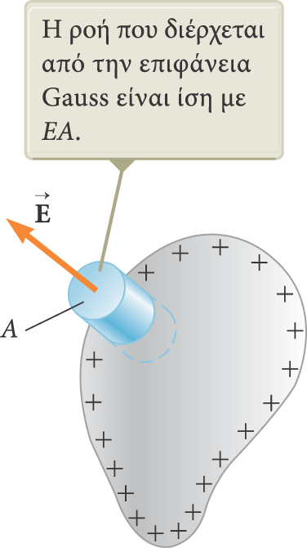
Ιδιότητα 3: Το μέτρο και η κατεύθυνση του πεδίου
Επιλέγουμε ως επιφάνεια Gausss έναν κύλινδρο.
Το πεδίο E πρέπει να είναι κάθετο στην επιφάνεια. Αν είχε συνιστώσα παράλληλη προς την επιφάνεια, τότε τα φορτία στην επιφάνεια θα δέχονταν μια δύναμη, θα επιταχύνονταν επί της επιφάνειας και, επομένως, δεν θα βρίσκονταν σε ισορροπία.
Η συνολική ροή που διέρχεται από την επιφάνεια Gauss είναι ίση με εκείνη που διέρχεται μόνο από την επίπεδη βάση που βρίσκεται εκτός του αγωγού δηλαδή είναι ΕΑ.
Το φορτίο της επιφάνειας του αγωγού που ‘κόβει’ η επιφάνεια Gauss είνα σΑ
Εφαρμόζοντας το νόμο του Gauss, έχουμε:
Ενότητα Η2.4

Slide 25
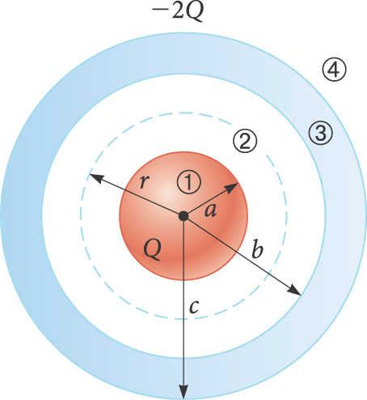
Παράδειγμα Η2.7 Σφαίρα μέσα σε σφαιρικό κέλυφος Μια συμπαγής μονωτική σφαίρα ακτίνας α φέρει θετικό συνολικό φορτίο Q κατανεμημένο ομοιόμορφα στον όγκο της. Ένα αγώγιμο σφαιρικό κέλυφος εσωτερικής ακτίνας b και εξωτερικής ακτίνας c είναι ομόκεντρο με τη συμπαγή σφαίρα και φέρει συνολικό φορτίο −2Q. Χρησιμοποιήστε το νόμο του Gauss για να βρείτε το ηλεκτρικό πεδίο στις περιοχές (1), (2), (3) και (4), καθώς και την κατανομή φορτίου στο κέλυφος όταν ολόκληρο το σύστημα είναι σε ηλεκτροστατική ισορροπία.
Ανάλυση
Στην περιοχή (2), σχεδιάζουμε μια σφαιρική επιφάνεια Gauss ακτίνας r, όπου α < r < b.
Το φορτίο του αγώγιμου κελύφους δημιουργεί μηδενικό πεδίο στην περιοχή r < b, οπότε στο εσωτερικό του κελύφους (περιοχές (1) και (2)) υπάρχει μόνο το πεδίο που δημιουργεί η συμπαγής μονωτική ομοιόμορφα φορτισμένη σφαίρα.
Ενότητα Η2.4

Slide 26
Ανάλυση (συνέχεια)
Έχουμε (από το πρόβλημα της συμπαγούς ομοιόμορφα φορτισμένης σφαίρας) στις περιοχές (1) και (2)
(για r < α )
(για α < r < b)
Στην περιοχή (3) το ηλεκτρικό πεδίο είναι μηδέν επειδή το σφαιρικό κέλυφος είναι αγωγός σε ισορροπία, επομένως:
(για b < r < c)
Ενότητα Η2.4

Slide 27
Ανάλυση (συνέχεια)
Στην περιοχή (4), δημιουργούμε μια σφαιρική επιφάνεια Gauss.
Η επιφάνεια αυτή περιέχει συνολικό φορτίο q_{εντός} = Q + (−2Q) = −Q, επομένως:
(για r > c)
Τέλος, για να βρούμε την κατανομή φορτίου στο κέλυφος, δημιουργούμε μια σφαιρική επιφάνεια Gauss εντός του κελύφους με b < r < c.
Σημειώνουμε ότι το q_{εντός} είναι μηδέν επειδή E₃ = 0.
Απ’αυτό βρίσκουμε το φορτίο q_{εσωτερικό} στην εσωτερική επιφάνεια του κελύφους:
q_{εντός} = q_{σφαίρας} + q_{εσωτερικό}.
q_{εσωτερικό} = q_{εντός} − q _{σφαίρας} = 0 − Q = − Q

Slide 28
Σφαίρα και σφαιρικό κέλυφος (συνέχεια)
Ολοκλήρωση
Ελέγξτε το συνολικό φορτίο.
Σκεφτείτε άλλους πιθανούς συνδυασμούς.
Τι θα συνέβαινε αν η σφαίρα ήταν αγώγιμη αντί για μονωτική;
Τέλος του κεφαλαίου
Ενότητα Η2.4

